Slide 1

Программирование на Python
Лекция 1
Введение

Slide 2
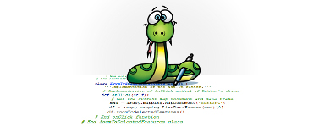
В программе
• Python мейнстрим или будуще
• 5 причин зачем становиться Python-разработчиком?
• 7 технологий, которыми должен владеть Python-разработчик
• Области применения Python
• Как стать Python-разработчиком – пошаговая инструкция
• Создание чат-бота в Telegram на Python

Slide 3
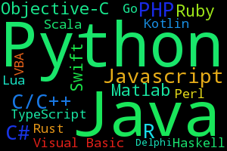

Slide 4
Почему PYTHON
Python – высокоуровневый язык программирования общего назначения с акцентом на производительность разработчика и читаемость кода
Python - простой легко изучаемый язык программирования с огромными возможностями.
Python поддерживает несколько парадигм программирования
Python и подавляющее большинство библиотек к нему бесплатны и поставляются в исходных кодах.
Области применения: веб, тестирование, настольные приложения, научные вычисления, создания игр и т.д.
Один из самых популярных языков в мире!

Slide 5
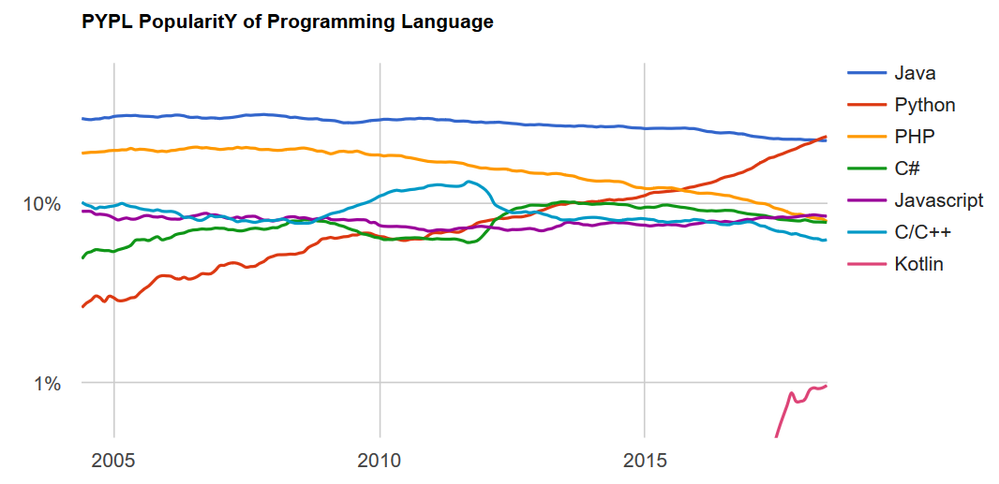
За последние 5 лет Python стал популярнее на 13,7%, а PHP потерял 6,7%

Slide 6
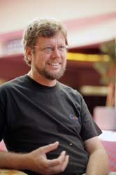
Автор Python
Гвидо ван Россум — нидерландский программист, автор языка программирования Python.
До разработки Python участвовал в проекте по написанию языка для обучения программированию — ABC.
Сейчас работает в компании Dropbox Inc, покинув в декабре 2012 года корпорацию Google.
https://www.python.org/~guido/

Slide 7
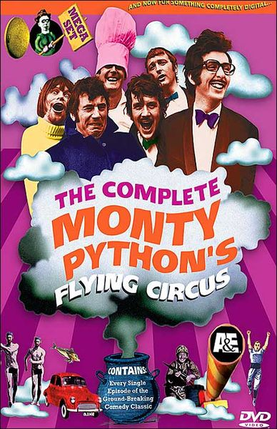
История PYTHON
Название языка произошло вовсе не от вида пресмыкающихся. Автор назвал язык в честь популярного британского комедийного телешоу 1970-х «Летающий цирк Монти Пайтона».
Первый релиз — 1991 год
Версия Python 2.0 была выпущена 16 октября 2000 года и включала в себя много новых крупных функций — таких как полный сборщик мусора и поддержка Unicode.
2008 год — вышла версия 3.0, устраняющая многие недостатки, но не полностью совместима с 2.х
Последняя стабильная версия Python 3.7.0 2018-06-27

Slide 8








PYTHON в индустрии

Slide 9
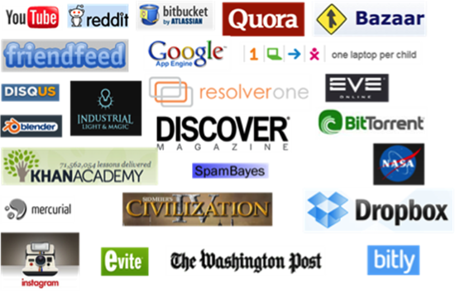
Что написано на Python?

Slide 10
Инструменты разработчика
Среда разработки: IDLE, PyCharm
Git
Отладчик
Профилировщик
Работа с пакетами: pip или easy_install
Виртуальное окружение: virtualenv
Автотесты: unittest, selenium

Slide 11
Как стать Python разработчиком?

Slide 12
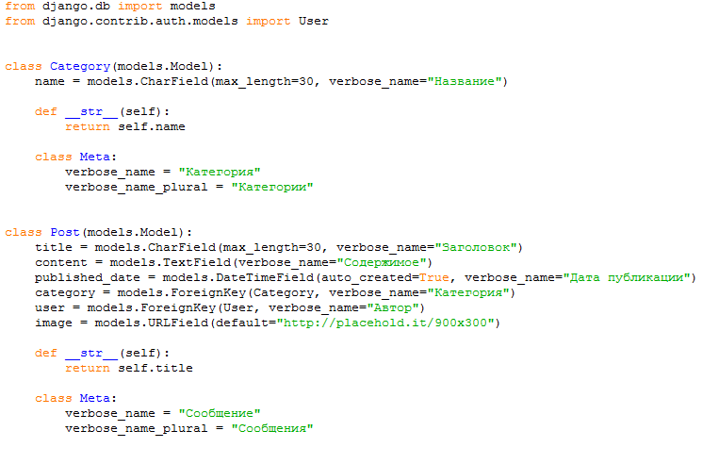
Шаг 1. Изучить основы синтаксиса языка

Slide 13
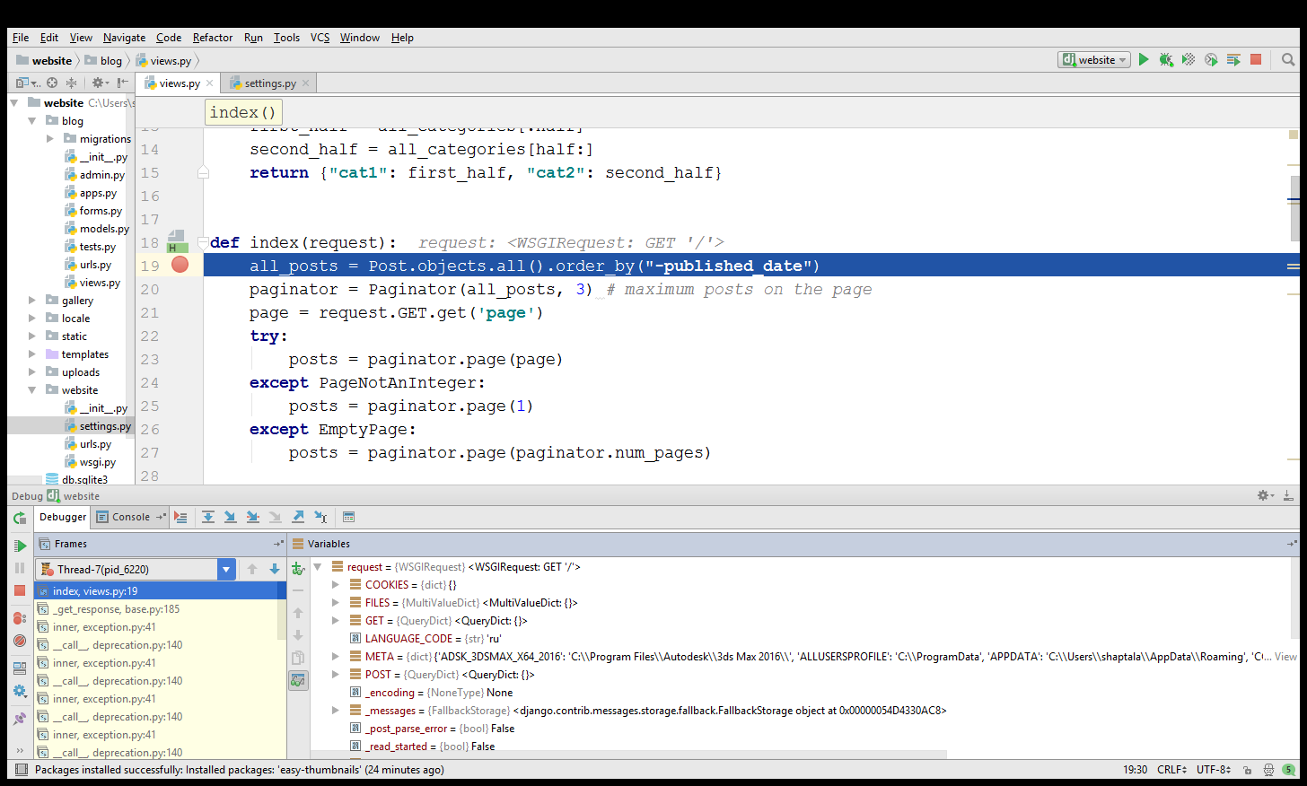
Шаг 2. Освойте инструменты разработки и отладки приложения

Slide 14
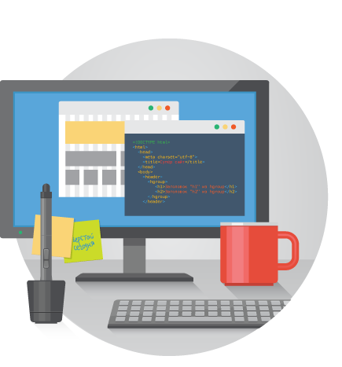
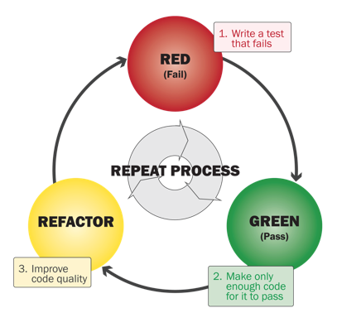
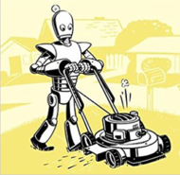
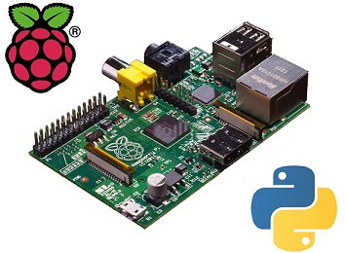
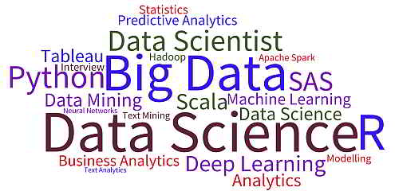
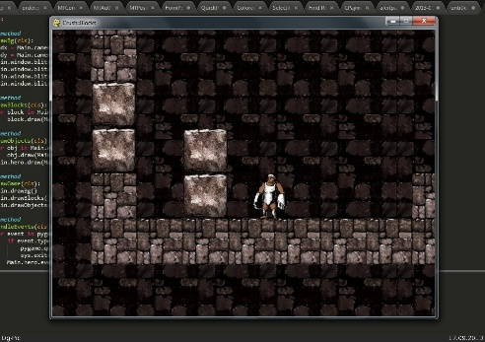
Шаг 3. Выберите направление
Системное
администрирование
Web-разработка
Тестирование
Встроенные системы
(embedded systems)
Научные
исследования
Разработка прикладного
ПО, в том числе игр

Slide 15

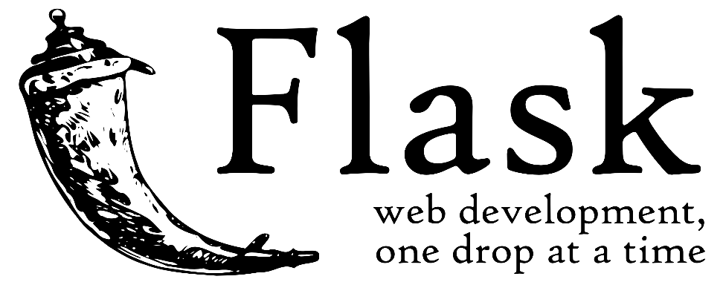
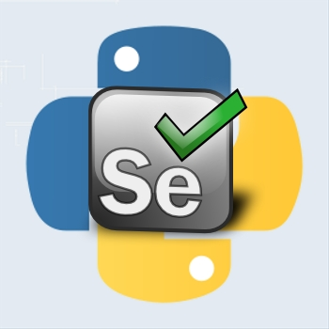


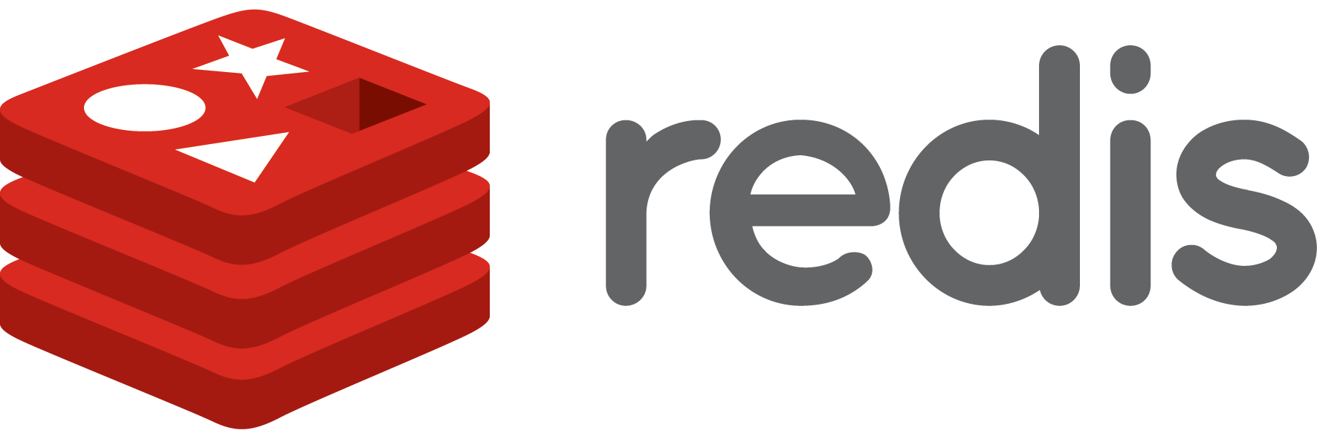
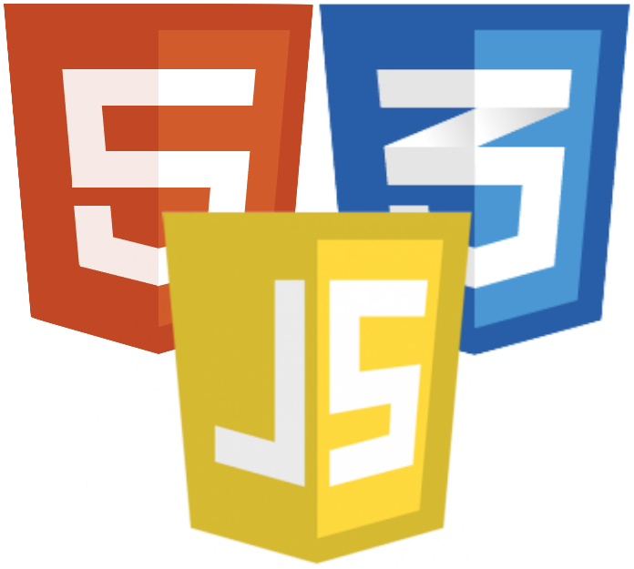

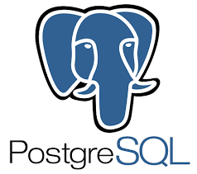
Шаг 4. Изучите фреймворки и библиотеки

Slide 16

Шаг 5. Практика, практика и еще раз практика!!!

Slide 17
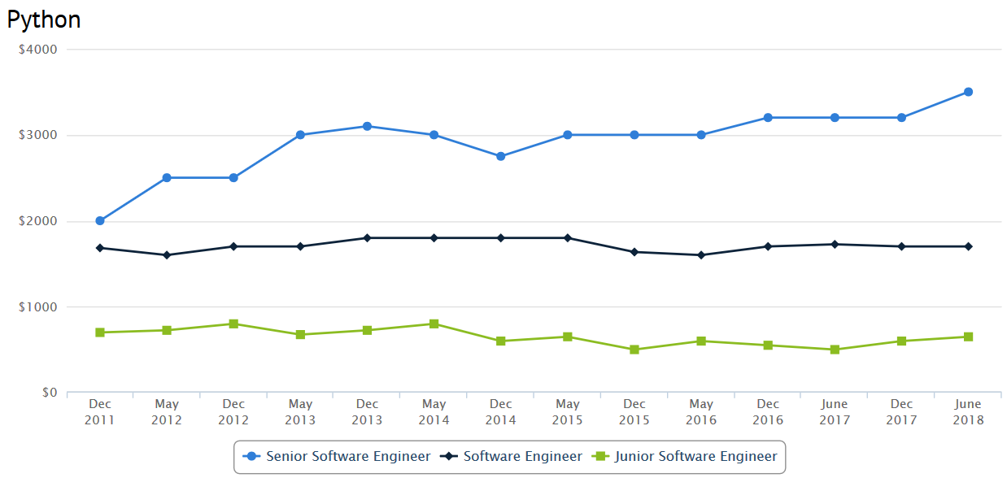
Динамика зарплат Python программистов

Slide 18
Советы по выбору учебного заведения
Актуальные программы обучения
Уровень и качество обучения
Материально-техническая база
Учитывать потребности и способности студентов
Отзывы выпускников
Удобный график занятий
Трудоустройство

Slide 19
Основы программирования на python

Slide 20
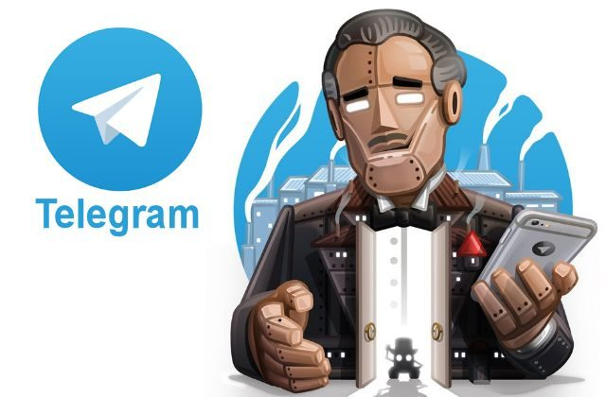
Создание чат-бота в Telegram на Python

Slide 21
/algorithm
Создаём бота в Telegram (@BotFather)
Создаем скрипт bot.py
Добавляем батарейки (pyTelegramBotAPI)
Реализуем логику
Тестируем

Slide 22
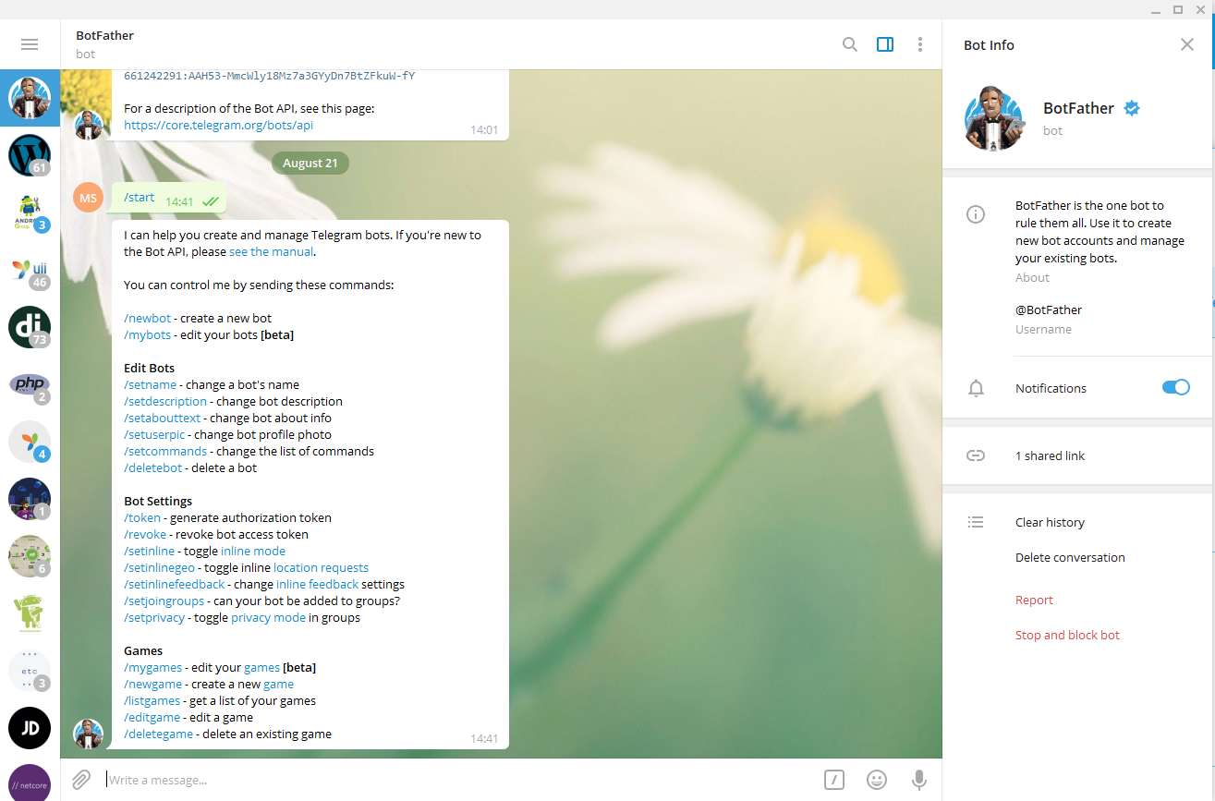
@BotFather

Slide 23
bot.py
# 1. Подключение нужных пакетов (батарейки) import datetime import telebot import tokens # 2. Создаем бота bot = telebot.TeleBot(token=tokens.telegram) # 3. Простой эхо чат @bot.message_handler(content_types=['text']) def echo(msg): print(str(datetime.datetime.now()) + ": " + msg.text) bot.send_message(chat_id=msg.chat.id, text=msg.text)

Slide 24
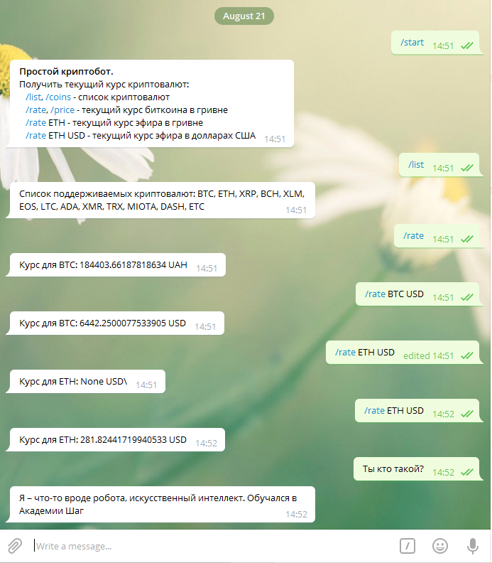
Тестирование

Slide 25
Спасибо за внимание

